Slide 1

¿Un nuevo ciclo para la inserción chilena en la economía global?
Elementos para una reflexión
Simón Accorsi O.

Slide 2
CONTEXTO
Ralentización del crecimiento de China
Desde el 2008: caída en el Comercio Mundial
Desafío: construir una estructura productiva resiliente
Ahora veamos algunos (varios!) datos
Notes:
A lo anterior se suma la alta concentración en la propiedad de los embarques: en el año 2021, el 90% del valor exportado por Chile fue resultado de los envíos individuales de tan solo 259 empresas. De esta forma, las restantes 7.403 exportadoras del país solo generaron un 10% del valor exportado.
Esta profunda disparidad en el valor de los embarques, adquiere una mayor dimensión al considerar que el 53% de las empresas con ventas al exterior son MIPYME.
Además solo el 6,7% de las exportadoras del país son lideradas por mujeres.
Todo lo anterior nos da cuenta de una canasta exportadora que requiere elevar su productividad, desarrollar productos y servicios en los sectores más intensivos en la agregación de valor y la generación de empleo de calidad en todos los niveles.

Slide 3
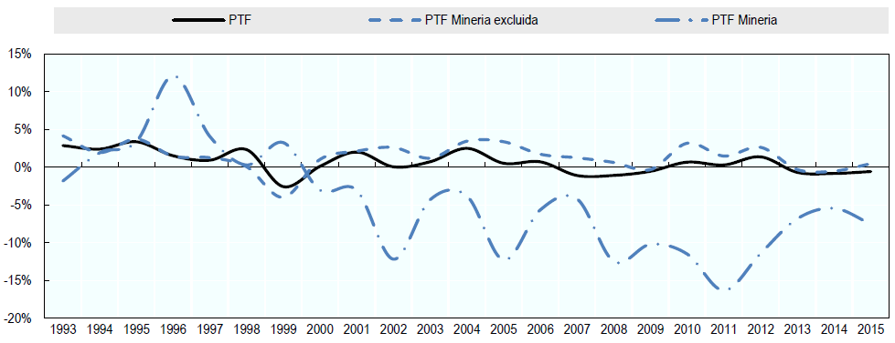
EL DESAFÍO: PRODUCTIVIDAD
Fuente: SUBREI, con cifras del World Development Indicators, Banco Mundial
Notes:
El intercambio comercial de Chile ha crecido sostenidamente desde 1960. En este sentido, las exportaciones del país crecieron hasta representar el 45% de nuestro PIB en 2007, sin embargo, en la última década su participación se ha reducido a un 32%. Caso similar ocurre con las importaciones que llegan a un peak de participación sobre el PIB de 40% en 2008 pero pierden peso sobre el total del producto para llegar a un 32% en 2021. Con ello, el comercio exterior ha pasado de un peak de representar un 81% del PIB en 2008 a un 64% en 2021.
Ello se ha traducido en que entre 1990 y 2020 el número de productos exportados aumentó de 2.796 a 4.856, el número de mercados de destino de 122 a 204, y
el número de exportadoras de 4.125 a 7.600
Por otro lado, el fenómeno de caída del comercio exterior sobre PIB en la última década es una tendencia secular y global. Ello se debe a que el entorno comercial mundial se ha tornado cada vez más turbulento en que las dos últimas décadas han atestiguado recurrentes choques externos ejemplificados en el super ciclo del precio de las materias primas entre 2002 y 2014, la crisis financiera de 2008-2009, las tensiones en la relación económica de los Estados Unidos/Europa con China desde 2017, la pandemia del COVID-19 en 2020 y 2021, y el conflicto en Ucrania iniciado en febrero de 2022.

Slide 4
COMERCIO EXTERIOR COMO PORCENTAJE DEL PIB
Fuente: SUBREI, con cifras del World Development Indicators, Banco Mundial
Notes:
El intercambio comercial de Chile ha crecido sostenidamente desde 1960. En este sentido, las exportaciones del país crecieron hasta representar el 45% de nuestro PIB en 2007, sin embargo, en la última década su participación se ha reducido a un 32%. Caso similar ocurre con las importaciones que llegan a un peak de participación sobre el PIB de 40% en 2008 pero pierden peso sobre el total del producto para llegar a un 32% en 2021. Con ello, el comercio exterior ha pasado de un peak de representar un 81% del PIB en 2008 a un 64% en 2021.
Ello se ha traducido en que entre 1990 y 2020 el número de productos exportados aumentó de 2.796 a 4.856, el número de mercados de destino de 122 a 204, y
el número de exportadoras de 4.125 a 7.600
Por otro lado, el fenómeno de caída del comercio exterior sobre PIB en la última década es una tendencia secular y global. Ello se debe a que el entorno comercial mundial se ha tornado cada vez más turbulento en que las dos últimas décadas han atestiguado recurrentes choques externos ejemplificados en el super ciclo del precio de las materias primas entre 2002 y 2014, la crisis financiera de 2008-2009, las tensiones en la relación económica de los Estados Unidos/Europa con China desde 2017, la pandemia del COVID-19 en 2020 y 2021, y el conflicto en Ucrania iniciado en febrero de 2022.

Slide 5
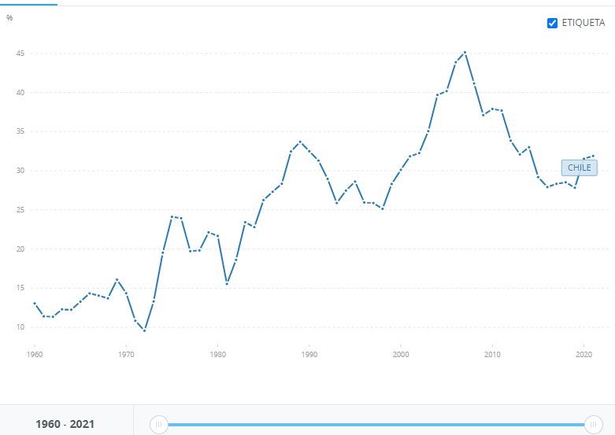
EXPORTACIONES COMO % DEL PIB
Fuente: SUBREI, con cifras del World Development Indicators, Banco Mundial
Notes:
El estancamiento de las exportaciones de Chile se debe fundamentalmente a la ralentización en el crecimiento del volumen exportado (quantum). En efecto, de 1990 a 2003 se tiene que el volumen se expandía a la par que el Índice de valor de las exportaciones pero desde 2004 en adelante se produce una brecha entre ambas variables en donde el valor exportado se explica fundamentalmente por el alza en el precio de los productos exportados. Aún más importante, se llega a un peak en el Índice de valor exportado en 2011 para luego iniciar una tendencia decreciente a 2021.

Slide 6
CRECIMIENTO DE LAS EXPORTACIONES: VALOR Y VOLUMEN
Fuente: SUBREI, con cifras del World Development Indicators, Banco Mundial
Notes:
El estancamiento de las exportaciones de Chile se debe fundamentalmente a la ralentización en el crecimiento del volumen exportado (quantum). En efecto, de 1990 a 2003 se tiene que el volumen se expandía a la par que el Índice de valor de las exportaciones pero desde 2004 en adelante se produce una brecha entre ambas variables en donde el valor exportado se explica fundamentalmente por el alza en el precio de los productos exportados. Aún más importante, se llega a un peak en el Índice de valor exportado en 2011 para luego iniciar una tendencia decreciente a 2021.

Slide 7
BAJO CRECIMIENTO DEL VOLUMEN EXPORTADO
1990 – 2000: 10,2%
2000 – 2007 : 6%
2000 – 2010 : 3,7%
2010 – 2020 : 1,5%
Además tenemos una caída en el Nº de productos exportados:
  2005: 5300 productos
  2018: 4958 productos

Slide 8
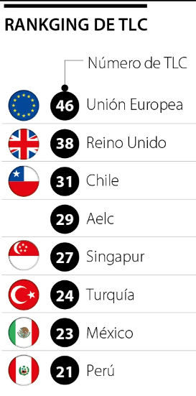
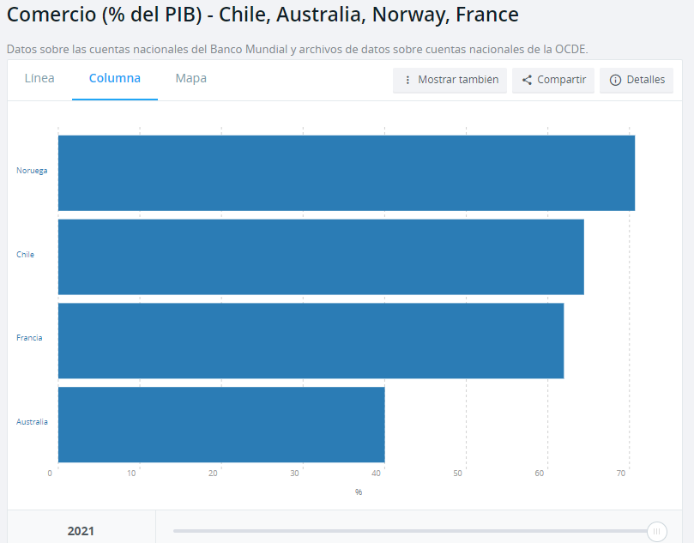
CHILE ES UNO DE LOS PAÍSES CON MAYOR VOCACIÓN DE APERTURA COMERCIAL
Fuente: SUBREI, con cifras del World Development Indicators, Banco Mundial
Notes:
El estancamiento de las exportaciones de Chile se debe fundamentalmente a la ralentización en el crecimiento del volumen exportado (quantum). En efecto, de 1990 a 2003 se tiene que el volumen se expandía a la par que el Índice de valor de las exportaciones pero desde 2004 en adelante se produce una brecha entre ambas variables en donde el valor exportado se explica fundamentalmente por el alza en el precio de los productos exportados. Aún más importante, se llega a un peak en el Índice de valor exportado en 2011 para luego iniciar una tendencia decreciente a 2021.

Slide 9
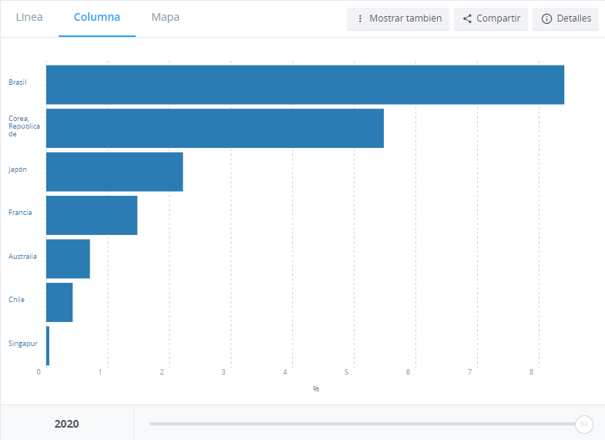
ARANCEL EFECTIVO
Fuente: SUBREI, con cifras del World Development Indicators, Banco Mundial
Notes:
El estancamiento de las exportaciones de Chile se debe fundamentalmente a la ralentización en el crecimiento del volumen exportado (quantum). En efecto, de 1990 a 2003 se tiene que el volumen se expandía a la par que el Índice de valor de las exportaciones pero desde 2004 en adelante se produce una brecha entre ambas variables en donde el valor exportado se explica fundamentalmente por el alza en el precio de los productos exportados. Aún más importante, se llega a un peak en el Índice de valor exportado en 2011 para luego iniciar una tendencia decreciente a 2021.

Slide 10
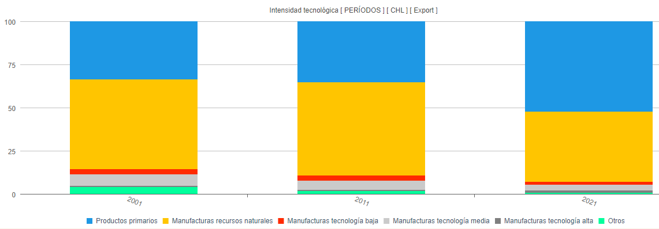
DESARROLLO EXPORTADOR DE CHILE
Intensidad Tecnológica de la Canasta Exportadora
Fuente: SUBREI, con cifras del Banco Central de Chile.
Notes:
En línea con lo anterior, en la última década el sector exportador ha dado señales de agotamiento en la creación de nuevos rubros productivos. 10 productos de un total de 1.207 productos comerciados representaban el 73% de la canasta exportadora.
Sin ir más lejos, la canasta exportadora del país continua siendo liderada por la minería, que explicó por si sola el 60% del total exportado por el país en 2021, en contraste con sectores de alta tecnología y valor agregado las manufacturas intensivas en ingeniería y los servicios basados en conocimiento, que han perdido relevancia en el total de los embarques.
Sumado a lo anterior, en las últimas décadas, Chile ha sido golpeado fuertemente por el cambio climático, con el avance de la desertificación, la sequía crónica en la zona central, incendios forestales de gran escala y el aumento de la temperatura de nuestro mar, a lo que se agrega un manejo no sustentable de algunos ecosistemas y la sobreexplotación de recursos con el deterioro de la biomasa marina y la caída en las leyes de yacimientos de cobre (contenido metálico de los minerales), situaciones que en su conjunto le han restado competitividad a los sectores productivos, limitando su capacidad de crear y distribuir riqueza, afectando a las comunidades aledañas a estos entornos, sus empleos y su calidad de vida.

Slide 11
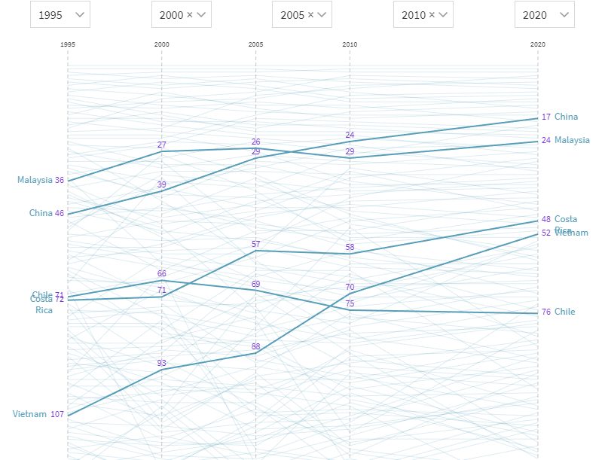
DESARROLLO EXPORTADOR DE CHILE, SITUACIÓN ACTUAL
Complejidad Económica
Fuente: SUBREI, con cifras del Banco Central de Chile.
Notes:
En línea con lo anterior, en la última década el sector exportador ha dado señales de agotamiento en la creación de nuevos rubros productivos. 10 productos de un total de 1.207 productos comerciados representaban el 73% de la canasta exportadora.
Sin ir más lejos, la canasta exportadora del país continua siendo liderada por la minería, que explicó por si sola el 60% del total exportado por el país en 2021, en contraste con sectores de alta tecnología y valor agregado las manufacturas intensivas en ingeniería y los servicios basados en conocimiento, que han perdido relevancia en el total de los embarques.
Sumado a lo anterior, en las últimas décadas, Chile ha sido golpeado fuertemente por el cambio climático, con el avance de la desertificación, la sequía crónica en la zona central, incendios forestales de gran escala y el aumento de la temperatura de nuestro mar, a lo que se agrega un manejo no sustentable de algunos ecosistemas y la sobreexplotación de recursos con el deterioro de la biomasa marina y la caída en las leyes de yacimientos de cobre (contenido metálico de los minerales), situaciones que en su conjunto le han restado competitividad a los sectores productivos, limitando su capacidad de crear y distribuir riqueza, afectando a las comunidades aledañas a estos entornos, sus empleos y su calidad de vida.

Slide 12
EXPORTACIONES DE BIENES Y CONTENIDO TECNOLÓGICO
Fuente: SUBREI, con cifras de COMTRADE

Slide 13
EXPORTACIONES: PARTICIPACIÓN SECTORIAL
Fuente: SUBREI, con cifras de COMTRADE
Notes:
81% de nuestras exportaciones en 2021 se concentran en 6 mercados pese a que exportamos a 204 destinos (3% del total de mercados)
Sumado a lo anterior, en las últimas décadas, Chile ha sido golpeado fuertemente por el cambio climático, con el avance de la desertificación, la sequía crónica en la zona central, incendios forestales de gran escala y el aumento de la temperatura de nuestro mar, a lo que se agrega un manejo no sustentable de algunos ecosistemas y la sobreexplotación de recursos con el deterioro de la biomasa marina y la caída en las leyes de yacimientos de cobre (contenido metálico de los minerales), situaciones que en su conjunto le han restado competitividad a los sectores productivos, limitando su capacidad de crear y distribuir riqueza, afectando a las comunidades aledañas a estos entornos, sus empleos y su calidad de vida.

Slide 14
DIAGNÓSTICO DE ORGANISMOS INTERNACIONALES (OCDE)
En Chile, El crecimiento económico todavía depende en gran medida de los recursos naturales. La economía chilena permanece aún poco diversificada. Sus exportaciones están principalmente concentradas en productos primarios y basadas en recursos naturales, caracterizados por bajos niveles de sofisticación y pocos encadenamientos con el resto de la economía.
Su base de conocimiento es limitada, la productividad está estancada y las oportunidades económicas están todavía concentradas en pocos lugares y limitadas a Unas pocas empresas y sectores de actividades. La revolución global en la producción ofrece una ventana de oportunidades a Chile para actualizar su modelo de crecimiento de modo que llegue a ser más inclusivo y sustentable.

Slide 15
DESAFÍO
Transitar hacia sectores de mayor productividad
¿Cómo? Mejorando el vínculo entre políticas productivas y la política comercial (fomento exportador)
2 niveles:
  Industrias “grandes”: Litio, H2V y sus respectivos encadenamientos
  Importancia de las Pymes
Fuente: SUBREI, con cifras del Banco Central de Chile y el Servicio Nacional de Aduanas.
Notes:
A lo anterior se suma la alta concentración en la propiedad de los embarques: en el año 2021, el 90% del valor exportado por Chile fue resultado de los envíos individuales de tan solo 259 empresas. De esta forma, las restantes 7.403 exportadoras del país solo generaron un 10% del valor exportado.
Esta profunda disparidad en el valor de los embarques, adquiere una mayor dimensión al considerar que el 53% de las empresas con ventas al exterior son MIPYME.
Además solo el 6,7% de las exportadoras del país son lideradas por mujeres.
Todo lo anterior nos da cuenta de una canasta exportadora que requiere elevar su productividad, desarrollar productos y servicios en los sectores más intensivos en la agregación de valor y la generación de empleo de calidad en todos los niveles.

Slide 16
PRODUCTIVIDAD - INCLUSIVIDAD: EL ROL DE LAS PYMES
En Chile, 2.861 PYME exportaron, las que representan un 37,6% de las empresas exportadoras del país en 2020. Sólo representan un 2% de las ventas!
Importancia de AL
Las PYME son un factor de gran dinamismo en el mercado: son heterogéneas, empresas jóvenes, promueven la innovación y operan con una alta generación de valor agregado. Además, el perfil de lo que exportan se caracteriza por productos que no se encuentran dentro de los más tradicionales de la matriz exportadora nacional (cobre, celulosa, etc.), incluyendo maquinaría mecánica, equipos, y servicios. Esto da señales de un sector con potencial no sólo para diversificar la canasta exportadora sino también para diversificar y agregar valor a las exportaciones chilenas. (Estudio “Radiografía de la Realidad de las PYME Exportadoras”, SUBREI 2022)

Slide 17
COMERCIO EXTERIOR Y EMPLEO EXPORTADOR EN CHILE POR GÉNERO
En Chile, el empleo femenino corresponde al 41% del empleo total
En tanto, el empleo relacionado con las exportaciones (directo e indirecto) representa el 17% del empleo total
En cuanto a la composición por género del empleo vinculado a las exportaciones, el empleo femenino representa el 32.5% del total
Una de cada diez mujeres empleadas tiene un empleo relacionado con las exportaciones. Dos de cada diez hombres ocupados tiene un empleo vinculado con las exportaciones
El comercio tiene un impacto negativo en la participación femenina en empleo vinculado con las exportaciones: hay una brecha de cerca de 9 puntos porcentuales con respecto a la participación del empleo femenino en el total del país
Principal problema radica en nuestra inserción internacional en sectores intensivos en empleo masculino: agricultura, minería y manufactura
Espacio para impulsar políticas públicas que promuevan empleo femenino de calidad en las exportaciones
Notes:
El empleo exportador directo e indirecto se calcula mediante el uso de la matriz insumo-producto de Chile. El empleo directo e indirecto recoge todas las transacciones envueltas en la producción de una unidad en el sector y el empleo asociado a él. Hay una brecha de cerca de 9 puntos porcentuales en la generación de empleo exportador femenino. Ello se debe fundamentalmente a la inserción internacional de Chile que se concentra en actividades laborales intensivas en empleo masculino. Dado que el empleo exportador es de mayor productividad y de mayores salarios, urge avanzar en el rol del comercio como promotor de la equidad de genero en empleo y salarios.

Slide 18
PRINCIPAL DESAFÍO
Institucionalidad que coordine/oriente los planes y programas de las diferentes agencias públicas
Evaluación sistemática de programas
Superar la fragmentación de la asignación presupuestaria:
Por ello, y para optimizar sus resultados incrementando al mismo tiempo la eficiencia en el uso de los recursos, se podría facilitar el desarrollo de una oferta programática con objetivos a mediano y largo plazo dotándola de estabilidad presupuestaria, plurianual, y al mismo tiempo facilitar la coordinación integrando y fusionando los distintos programas con similares propósitos y ofertas de provisión de bienes y servicios en un nuevo programa presupuestario “Fondo Política de Promoción y Desarrollo Exportador”(DIPRES, “EVALUACIÓN SECTORIAL PROMOCIÓN DE EXPORTACIONES”, 2022)
Notes:
De la evidencia anterior, se desprende que Chile depende en gran medida del comercio exterior. Nuestra amplia red de acuerdos de libre comercio ha permitido a una pequeña economía abierta como la chilena, el acceso preferencial a una amplia gama de bienes y servicios. Sin embargo, relacionarse con el mundo puede tener costos medioambientales, sociales y de otro tipo asociados. Basándonos en la teoría, la experiencia internacional y los indicadores parciales de comercio que tenemos para Chile, sabemos que los beneficios y los costos del comercio se han repartido de forma desigual en Chile. Por ello, nuestra estrategia de política comercial se sustenta en cinco pilares con el objetivo de que el comercio beneficie a todos.

